Slide 1
Gradient boosting

Slide 2
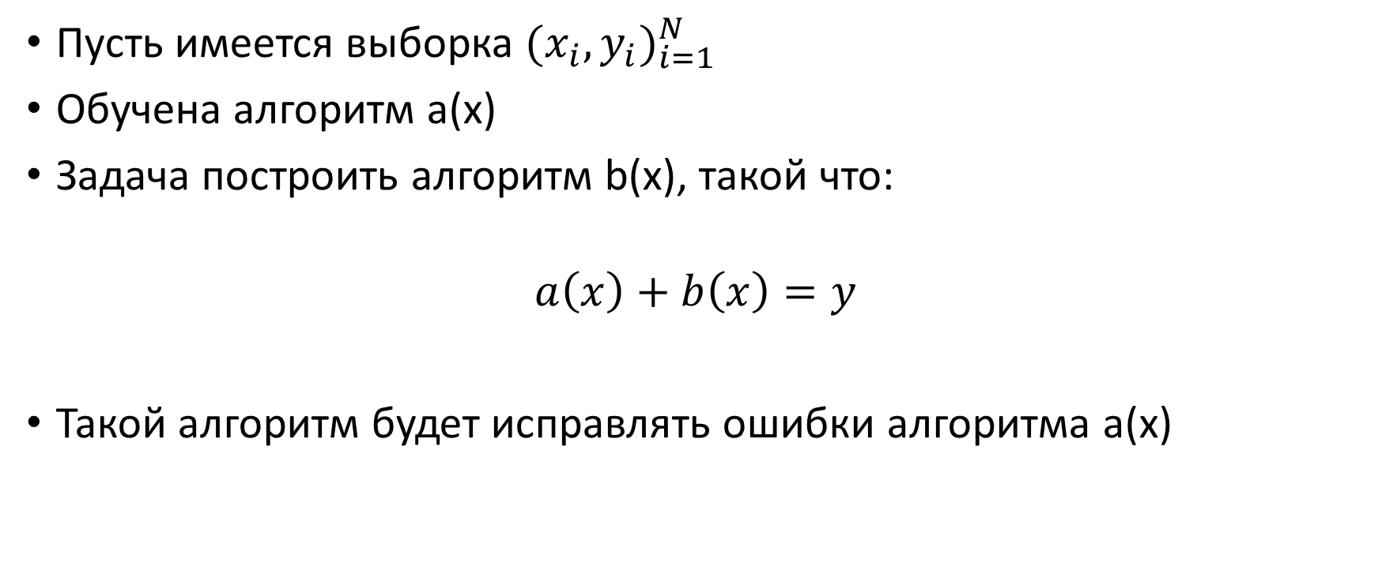
Задача композиции
Пусть имеется выборка ${(x_{i},y_{i})}_{i=1}^{N}$
Обучена алгоритм a(x)
Задача построить алгоритм b(x), такой что:
$$a\left(x\right)+b\left(x\right)=y$$
Такой алгоритм будет исправлять ошибки алгоритма a(x)

Slide 3
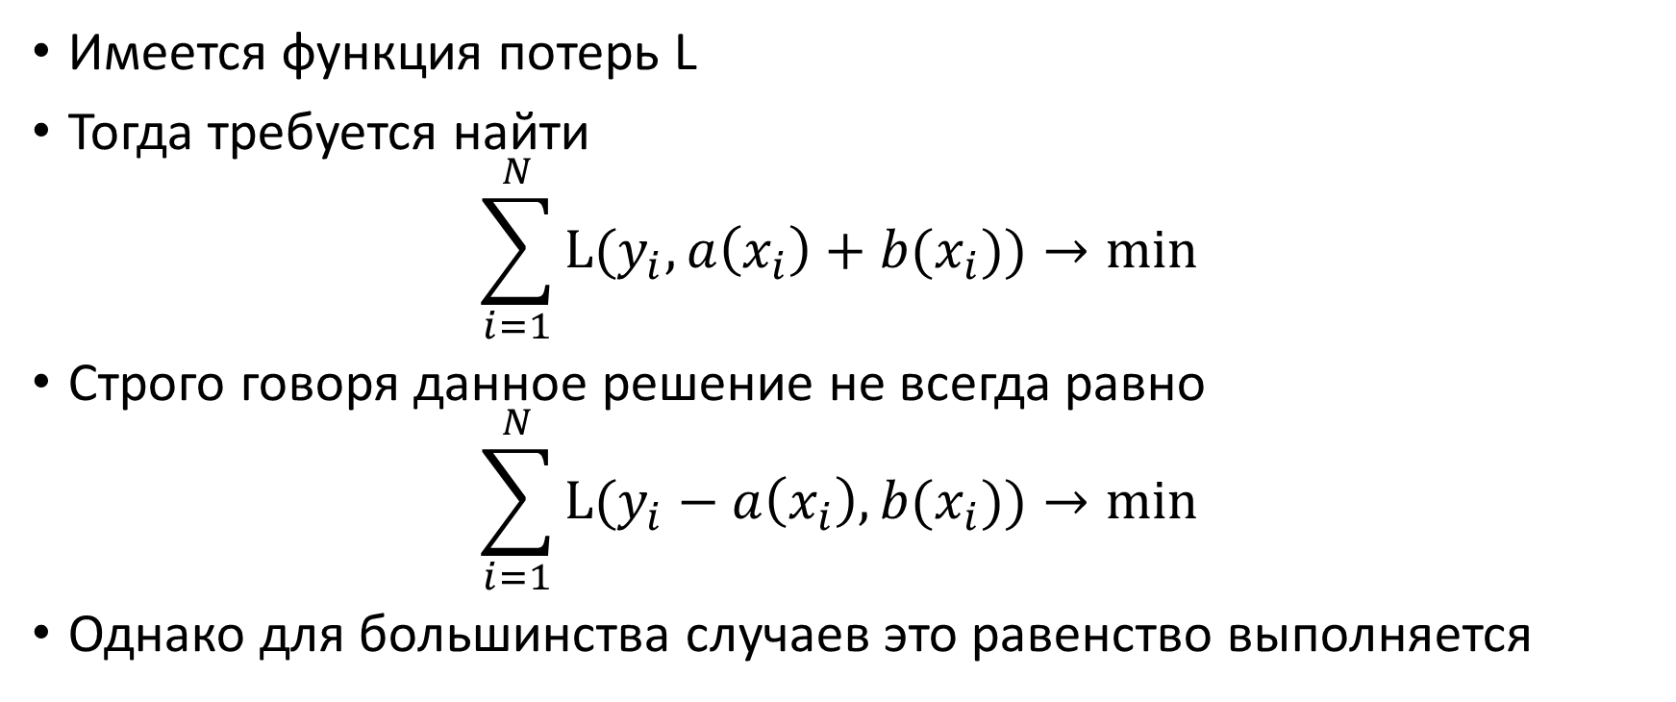
Обученние алгоритма b(x)
Имеется функция потерь L
Тогда требуется найти
$$\sum_{i=1}^{N}{L(y_{i}, a\left(x_{i}\right)+b(x_{i}))→\text{min} }$$
Строго говоря данное решение не всегда равно
$$\sum_{i=1}^{N}{L(y_{i}−a\left(x_{i}\right), b(x_{i}))→\text{min} }$$
Однако для большинства случаев это равенство выполняется

Slide 4
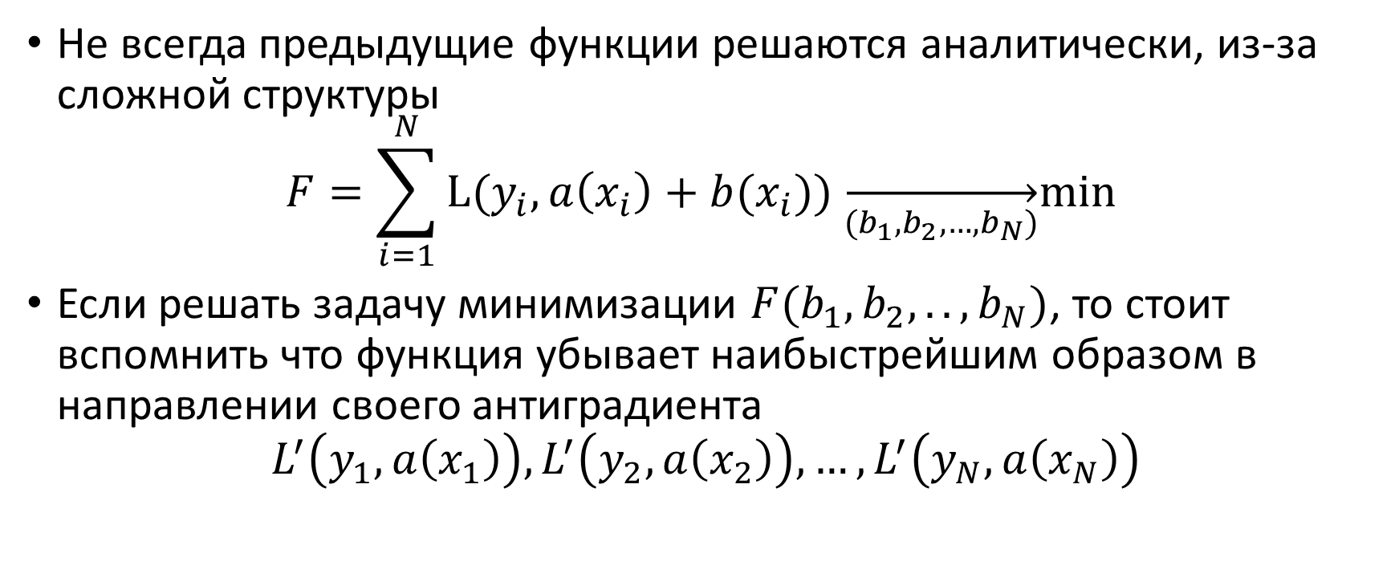
Функция минимизации
Не всегда предыдущие функции решаются аналитически, из-за сложной структуры
$$F=\sum_{i=1}^{N}{L(y_{i}, a\left(x_{i}\right)+b(x_{i})) \overset{→}{(b_{1}, b_{2},…,b_{N})}\text{min} }$$
Если решать задачу минимизации $F(b_{1},b_{2},..,b_{N})$, то стоит вспомнить что функция убывает наибыстрейшим образом в направлении своего антиградиента
$$L^{′}\left(y_{1},a\left(x_{1}\right)\right),L^{′}\left(y_{2},a\left(x_{2}\right)\right),…,L^{′}\left(y_{N},a\left(x_{N}\right)\right)$$

Slide 5
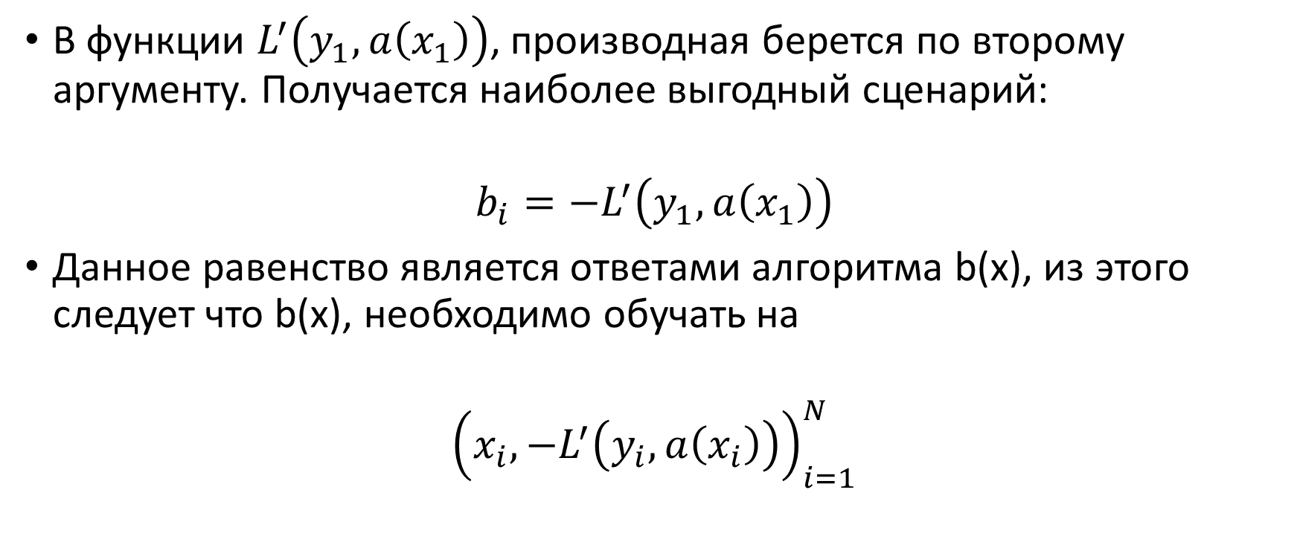
Функция минимизации
В функции $L^{′}\left(y_{1},a\left(x_{1}\right)\right)$, производная берется по второму аргументу. Получается наиболее выгодный сценарий:
$$b_{i}={−L}^{′}\left(y_{1},a\left(x_{1}\right)\right)$$
Данное равенство является ответами алгоритма b(x), из этого следует что b(x), необходимо обучать на
$${\left(x_{i},{−L}^{′}\left(y_{i},a\left(x_{i}\right)\right)\right)}_{i=1}^{N}$$

Slide 6
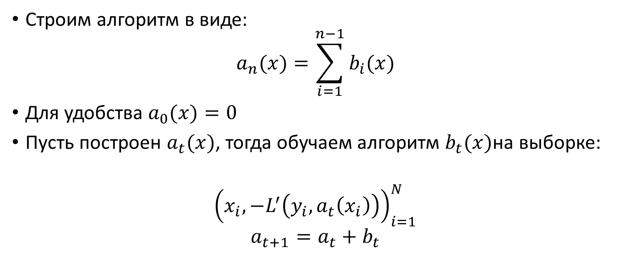
Алгоритм градиентного бустинга (примитивный вариант)
Строим алгоритм в виде:
$$a_{n}(x)=\sum_{i=1}^{n−1}{b_{i}(x)}$$
Для удобства $a_{0}(x)=0$
Пусть построен $a_{t}(x)$, тогда обучаем алгоритм $b_{t}(x)$на выборке:
$${\left(x_{i},{−L}^{′}\left(y_{i},a_{t}\left(x_{i}\right)\right)\right)}_{i=1}^{N}$$
$$a_{t+1}=a_{t}+b_{t}$$

Slide 7
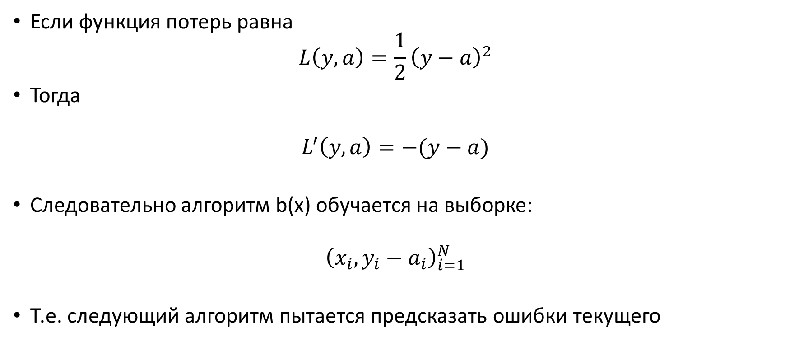
Частный случай
Если функция потерь равна
$$L\left(y, a\right)=\frac{1}{2}{\left(y−a\right)}^{2}$$
Тогда
$$L^{′}\left(y, a\right)=−(y−a)$$
Следовательно алгоритм b(x) обучается на выборке:
$${\left(x_{i},y_{i}−a_{i}\right)}_{i=1}^{N}$$
Т.е. следующий алгоритм пытается предсказать ошибки текущего

Slide 8
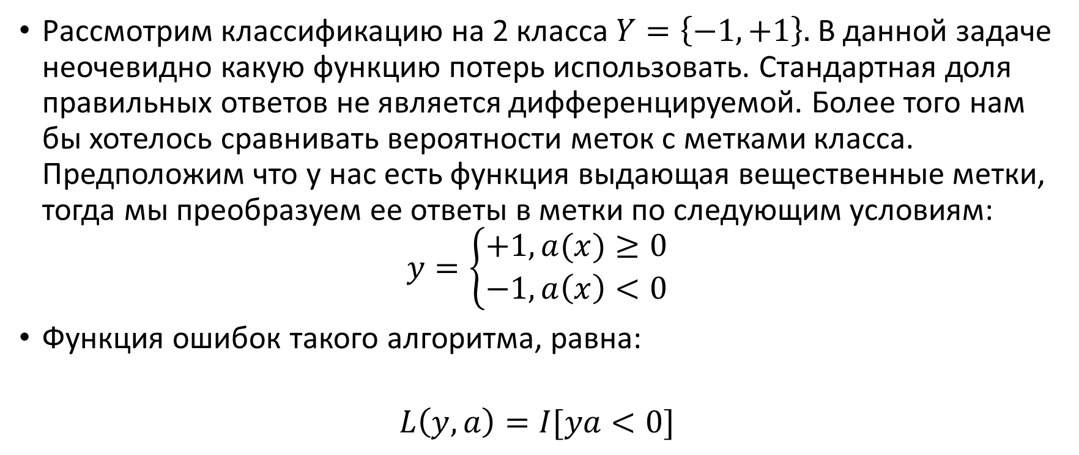
Задача классификации
Рассмотрим классификацию на 2 класса $Y=\left\{−1,+1\right\}.$В данной задаче неочевидно какую функцию потерь использовать. Стандартная доля правильных ответов не является дифференцируемой. Более того нам бы хотелось сравнивать вероятности меток с метками класса. Предположим что у нас есть функция выдающая вещественные метки, тогда мы преобразуем ее ответы в метки по следующим условиям:
$$y=\left\{\begin{aligned}+1, a(x)≥0 \\ −1, a\left(x\right)<0\end{aligned}\right.$$
Функция ошибок такого алгоритма, равна:
$$L\left(y, a\right)=I[ya<0]$$

Slide 9
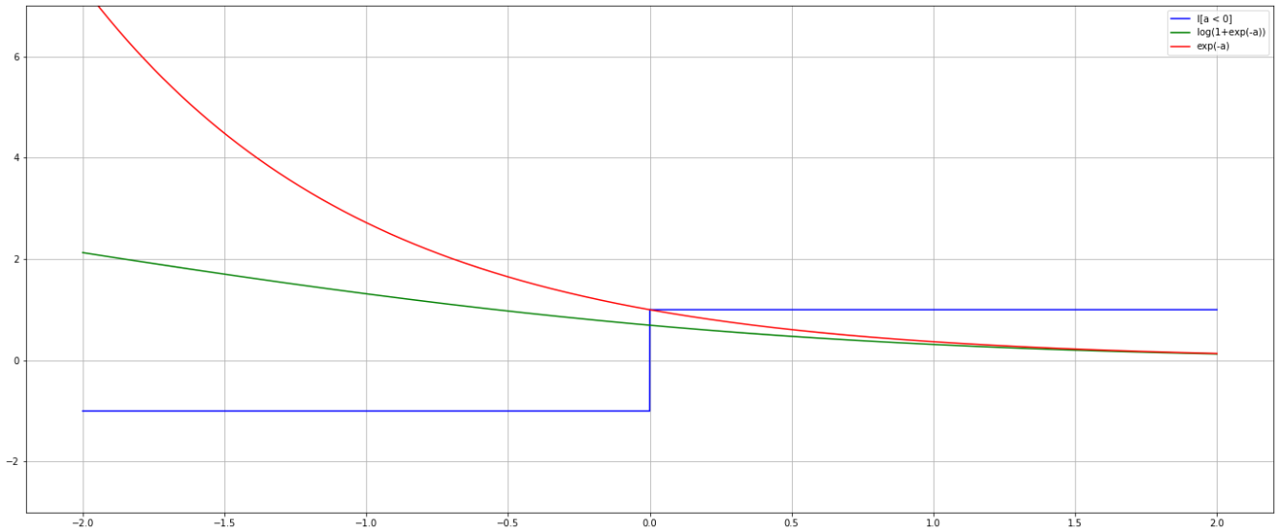
Функции ошибки для классификации

Slide 10
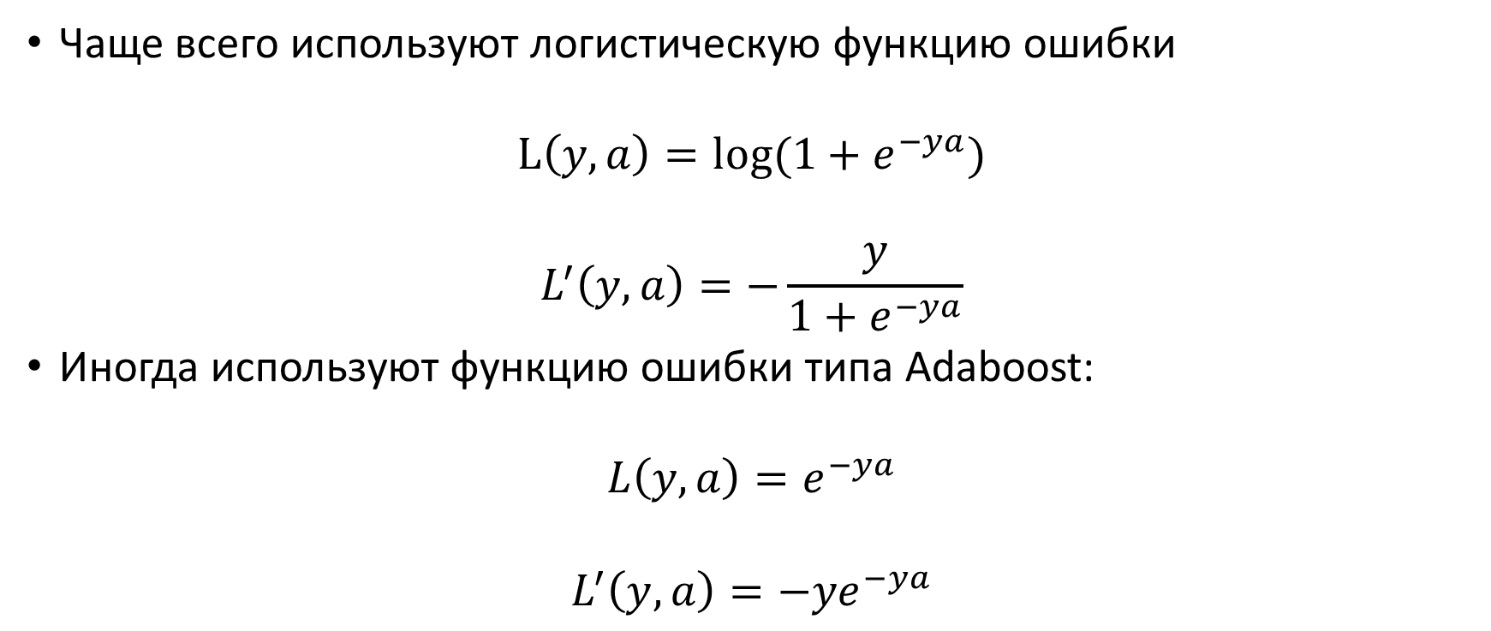
Функции ошибки для классификации
Чаще всего используют логистическую функцию ошибки
$$L\left(y,a\right)=log⁡(1+e^{−ya})$$
$$L^{′}\left(y,a\right)=−\frac{y}{1+e^{−ya}}$$
Иногда используют функцию ошибки типа Adaboost:
$$L\left(y,a\right)=e^{−ya}$$
$$L^{′}\left(y,a\right)={−ye}^{−ya}$$

Slide 11

Проблемы примитивного варианта бустинга
Шагая в сторону антиградиента минимизируемой функции$F(b_{1},b_{2},..,b_{N})$, мы всё равно сразу не попадаем в глобальный минимум. Именно этим и оправдана итерационная природа алгоритма.
Так же важно отметить что шагаем мы не строго в строну антиградиента, а в сторону ответов алгортима b(x)

Slide 12
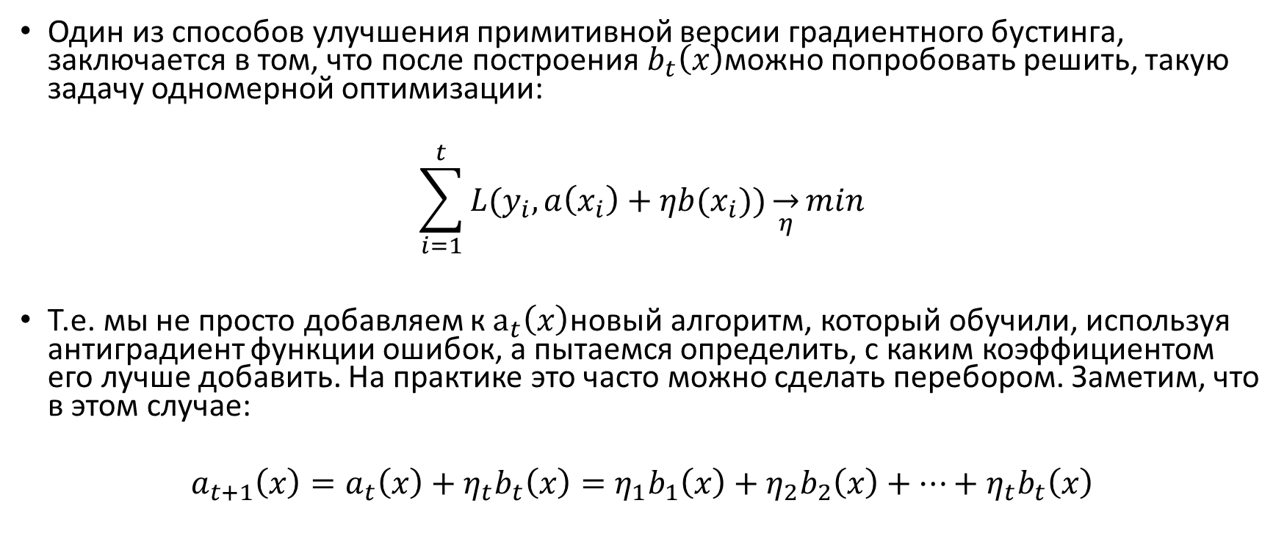
Наискорейший спуск
Один из способов улучшения примитивной версии градиентного бустинга, заключается в том, что после построения $b_{t}\left(x\right)$можно попробовать решить, такую задачу одномерной оптимизации:
$$\sum_{i=1}^{t}{L(y_{i}, a\left(x_{i}\right)+ηb(x_{i}))\overset{→}{η}min}$$
Т.е. мы не просто добавляем к $a_{t}\left(x\right)$новый алгоритм, который обучили, используя антиградиент функции ошибок, а пытаемся определить, с каким коэффициентом его лучше добавить. На практике это часто можно сделать перебором. Заметим, что в этом случае:
$$a_{t+1}\left(x\right)=a_{t}\left(x\right)+η_{t}b_{t}\left(x\right)=η_{1}b_{1}\left(x\right)+η_{2}b_{2}\left(x\right)+…+η_{t}b_{t}\left(x\right)$$

Slide 13

Скорость обучения
Поскольку мы двигаемся не в точном направлении антиградиента для функции потерь. Использование параметра$η ε \left(0;1\right]$ оправдано. Данный параметр называется скоростью обучения.

Slide 14
Стохастический градиентный бустинг
Используя идею из линейных алгоритмов, мы можем обучать каждую итерацию бустинга на подвыборках вместо всех данных, это позволяет
Уменьшить время построения базовых алгоритмов
Позволяет получать out-of-bag ошибки
Может улучшить качество ансамбля

Slide 15
TreeBoost – градиентный бустинг над деревьями
В настоящее время градиентный бустинг применяют чаще как раз над решающими деревьями. Число листьев (терминальных вершин) в дереве определяет, на сколько областей дерево делит наше пространство объектов. Поскольку для каждой области мы подбираем своё значение алгоритма в ней, это число соответствует сложности модели и часто называется level of interaction between variables. В некоторых реализациях градиентного бустинга над деревьями нет этого параметра (числа областей), а сложность базовых алгоритмов регулируется глубиной дерева и ограничением на число объектов в листьях и вершинах дерева, при которых ещё делаются расщепления

Slide 16
Добавление регуляризации (XGBoost)
Пусть дерево b(x) делит пространство X на T, областей в каждой из областей b(x) принимает значение β
Добавим параметр γ – который штрафует алгоритм за количество пространств для разбиения T
Добавим параметр λ – который штрафует алгоритм за значения β
Именно такая оптимизация реализована в библиотеке XGBoost

Slide 17
Параметры, определяющие задачу
objective – какая задача решается и в каком формате будет ответ,
loss – функция ошибки для минимизации,
eval_metric – значения какой функции ошибки смотреть на контроле (как правило, задание этого параметра не означает, что эту функцию будем минимизировать при настройке бустинга).

Slide 18
Параметры, определяющие тип бустинга и способы построения деревьев
booster – какой бустинг проводить: над решающими деревьями или линейный,
grow_policy – порядок построения дерева: на следующем шаге расщеплять вершину, ближайшую к корню, или на которой ошибка максимальна,
criterion – критерий выбора расщепления (при построении деревьев),
init – какой алгоритм использовать в качестве первого базисного (именно его ответы будет улучшать бустинг).

Slide 19
Основные параметры бустинга
eta / learning_rate – темп (скорость) обучения,
num_iterations / n_estimators – число итераций бустинга,
early_stopping_round – если на отложенном контроле заданная функция ошибки не уменьшается такое число итераций, обучение останавливается.

Slide 20
Параметры ограничивающие сложность дерева
max_depth – максимальная глубина,
max_leaves / num_leaves / max_leaf_nodes – максимальное число вершин в дереве (иногда, если значение больше нуля, то игнорируется ограничение по максимальной глубине),
gamma / min_gain_to_split – порог на уменьшение функции ошибки при расщеплении в дереве,
min_data_in_leaf / min_samples_leaf – минимальное число объектов в листе,
min_sum_hessian_in_leaf – минимальная сумма весов объектов в листе,
min_samples_split – минимальное число объектов, при котором делается расщепление
min_impurity_split – расщепление при построении дерева не будет проведено, если impurity изменяется при расщеплении на величину меньшую этого попрога.

Slide 21
Параметры формирования подвыборок
subsample / bagging_fraction – какую часть объектов обучения использовать для построения одного дерева,
colsample_bytree / feature_fraction – какую часть признаков использовать для построения одного дерева,
colsample_bylevel / max_features – какую часть признаков использовать для построения расщепления в дереве,

Slide 22
Параметры регуляризации
lambda / lambda_l2 (L2),
alpha / lambda_l1 (L1).

Slide 23
Практика настройки параметров бустинга
В отличие от случайных деревьев, в бустинге увеличение числа деревьев не всегда приводит к улучшению качества решения на тесте. Зависимость, как правило унимодальная. Число деревьев, при котором качество максимально, зависит от темпа обучения: чем меньше темп, тем больше деревьев нужно, но зависимость нелинейная.
При оптимизации параметров обычно фиксируют число деревьев (оно должно быть не очень большим, чтобы алгоритм быстро обучался), подбирая под него темп и значения остальных параметров. При построении итогового алгоритма увеличивают число деревьев и находят соответствующее значение темпа (оставляя остальные параметры неизменными).

